Slide 1
«Закрепление пройденного»
3 класс

Slide 2
Устный счёт
Мама собрала 25 огурцов и 15 кабачков. Она сложила их в коробки по 5 штук в каждую. Сколько коробок получилось?
У Оли 5 игрушек, а у Иры на 10 игрушек больше. Во сколько раз у Оли игрушек больше чем у Иры?
Мама положила в 5 банок по 7 огурцов и по 4 помидора. Сколько потребовалось овощей?
В игре «Весёлые старты» участвовало 8 команд по 6 мальчиков и 2 девочки в каждой. Сколько детей приняло участие в игре?

Slide 3
Проверка
1. ((25+15) : 5
2. ((5+10): 5
3. (( 7+4) * 5
4. ((6+2)*8

Slide 4
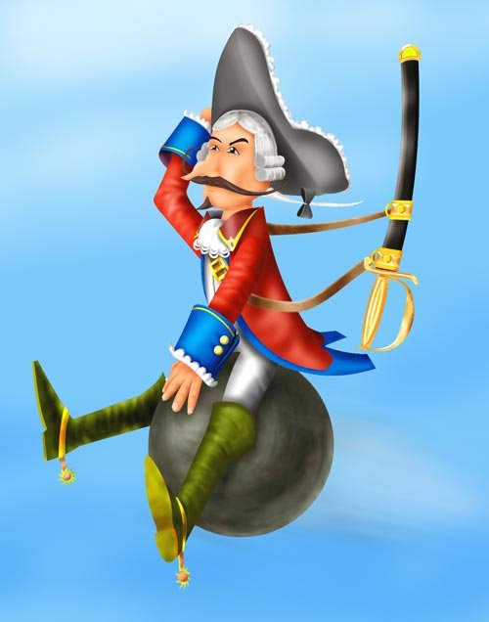
Логическая разминка
Когда Барон Мюнхаузен попал на Луну, он узнал, что лунные жители вместо каждых двух наших букв пишут три, зато промежутков между словами не делают. Сколько букв напишут лунные жители в полном имени барона «Карл Фридрих Иероним фон Мюнхаузен»?
Проверка: всего 30 букв, добавим 15, стало 45 букв

Slide 5
В каком из данных выражений действия выполняются в том же порядке, в котором они записаны? Выпиши правильный ответ .
А) 34 : (17 – 15) + 100
Б) 26 : 13 + 56 : 8
В) 25 – 15 + 35 – 10
Г) 21 : 7 + 18 : 6

Slide 6
Выполни устно №1, №2, 3 стр. 22
работа в парах

Slide 7
№1 стр. 24 коллективная работа у доски
Что значит выполнить в примере проверку?
18 93
75 18
93 75
52:4 =13
13*4=52
28 * 3=84
84 : 3 = 28

Slide 8
№2 Найди ошибки
57:3= 19
75:25=5
72:12=8
66:6=11
55:5=11
44:22=22
87:29=3
87:3=23

Slide 9
Реши задачу № 6 стр. 24
Детей в одном ряду | Количество рядов | Всего детей
15 чел. | 6 рядов | ? Чел.
 | 1 ряду | 10 чел.
? ч
15 * 6 + 10 = 100 (д.) всего
Ответ: 100 детей смотрело спектакль.

Slide 10
Самостоятельная работа с учебником стр. 24 № 4

Slide 11
Оцени себя

Slide 12
Домашняя работа
№3, №5 стр.24,
р.т. стр. 25

Slide 13
1. Логические задачи http://shkolabuduschego.ru/shkola/logicheskie-zadachi.html
2. Шаблон взят на сайте http://pedsovet.su/ автор шаблона: Фокина Лидия Петровна
3. Учебник «Математика» 3 класс 2 часть М. А. Моро, М.А. Бантова, Г.В. Бельтюкова, М.: «Просвещение» 2013 год
4 Т.Н. Ситникова, И.Ф. Яценко «Поурочные разработки по математике 3 класс» УМК «Школа России», М.: «Вако» 2013 г.

